Slide 1



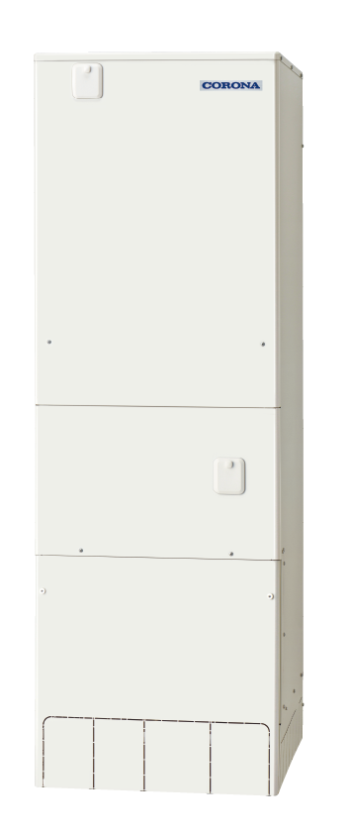

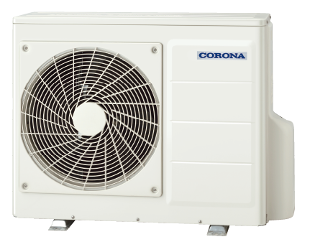


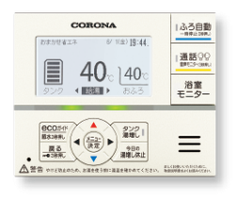
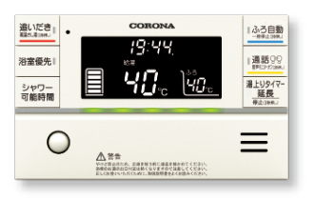



新型エコキュートに
買い替えませんか？
※CHP-HXE37AZ2において。
詳しくはカタログをご覧ください。
エコ・節約 | ランニングコスト （年間） | 約52,000円
 | 年間給湯保温効率 | 3.0
 | 節約機能 | 学習機能付運転モード
 | 太陽光余剰電力活用 | なし
安心・快適 | 入浴中のお知らせ機能 | なし
 | 停電・非常時の対応 | 停電時には使えない
 | 耐震設計 | ―
 | 給湯圧力 （減圧弁設定圧力） | 170kPa
清潔・キレイ | 貯湯ユニット内 ステンレス配管 | 銅管を使用
 | ふろ配管自動洗浄 | なし
2012年製のエコキュート(CHP-37AW1)
プレミアム エコキュート
(CHP-HXE37AZ2)
※1
約42,300円
約9,700円お得！
高効率4.0を達成！
節水モードで水道代が年間約7,500円お得！
省エネ保温で浴槽に入らない間は保温追いだきカット！
太陽光発電の余剰電力を活用できるソーラーモードを搭載！
HEMSなしでもアプリで対応ソーラーモードアプリも。
入浴お知らせ機能搭載で安全・安心な入浴をサポート！
停電時でもお湯が使える！ 断水時には生活用水をカンタンに確保できる！
停電に備え、貯湯タンクにお湯を満タン沸き上げ！断水に備えて浴槽に水はり。
★
3本脚でクラスS対応 の耐震設計。
転倒防止策として脚の強度、設置方法にも配慮。★460LタイプはクラスA対応。
高圧力
300kPa
コロナの高圧力パワフル給湯ならパワフルシャワーが楽しめる！
オールステンレスで耐腐食性と耐久性がさらに向上！（接続部を除く）
おふろのお湯を排水すると自動で配管を洗浄！
※1 条件（当社試算）：●東京地区、使用湯量43℃換算、421L／日、運転モードはお買い上げ時の設定。●東京電力エナジーパートナー「電化上手」基本料金含まず。燃料調整額（政府補助金含まず） 、
再エネ賦課金含む。（2026年3月時点.。当社調べ）●従来プランのままで新型エコキュートへ買い替えを想定。●お住まいの地域、ご使用状況により光熱費は異なります。
無線LAN対応リモコンなら
コロナ快適ホームアプリを使って、遠隔操作や見える化が可能に。
自宅や離れて暮らすご家族の見まもりもできます。
コロナ快適ホームアプリ
との連動が可能
スマホでどこでもカンタン操作！
無線LAN対応インターホンリモコン
1
2
ソーラーモードアプリ
2
レジリエンス機能
レジリエンス機能
HEMSを導入していなくても、太陽光発電状況とクラウドの
天気予報から自動で最適な沸き上げ運転ができます。
停電や断水の発生が予測される時は、緊急の対策
をいち早く取ることができます。
台所リモコン
浴室リモコン
夜間と昼間に分けてかしこく沸き上げます
●1回満タン
●浴槽の水はり
3
遠隔操作
貯湯タンク満タンに
お湯を確保します。
生活用水を浴槽に確保
します。
外出先から操作できる。
4
自宅みまもり
入浴者の状況がスマホで分かる。
1日当たりの昼間沸き上げ比率
5
見える化
お湯の使用量などが確認できる。
6
遠隔みまもり
遠隔地にあるエコキュートの使用状況をチェックできる。
※ 電力契約設定が昼間設定の場合、ソーラーモードおよびソーラーモード
アプリ機能を使用できません。
※ 停電している場合は一回満タンはできません。
停電・断水している場合は水はりはできません。
○事前に現地での接続が必要となります。
●プレミアム エコキュートを例に説明しております。
●詳しくはカタログをご覧ください。

Slide 2

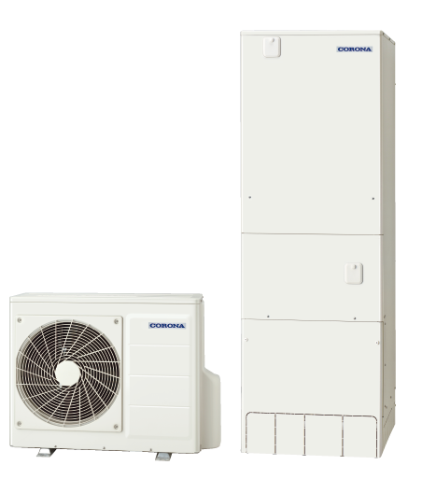
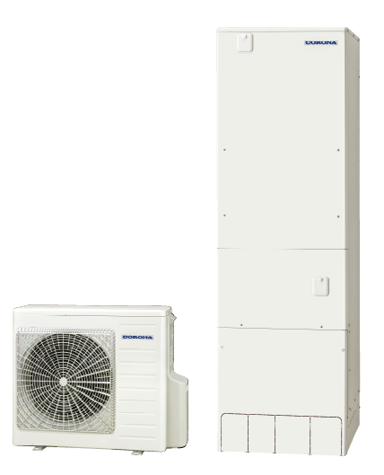
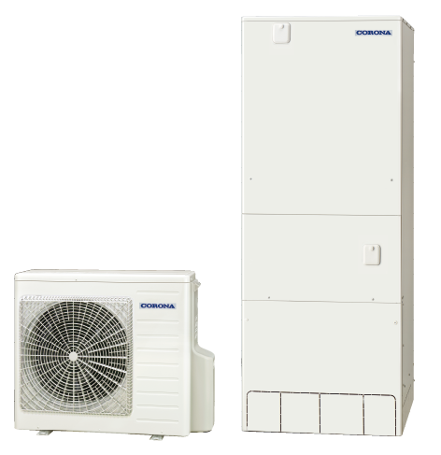

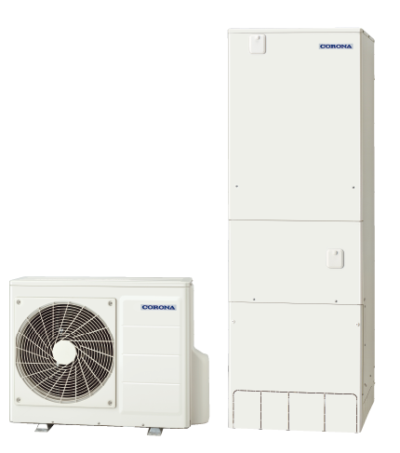
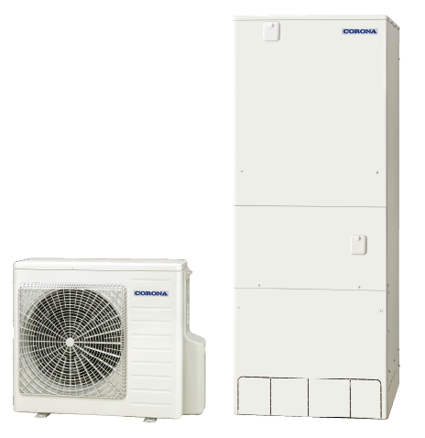
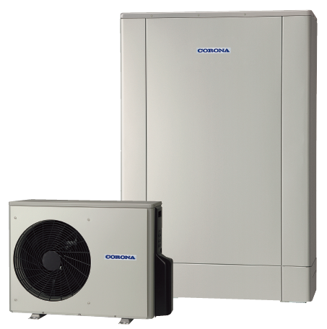
当店特別価格にて大特価販売中
とっても省エネな最新のエコキュートに買い替えるチャンスです！
プレミアム エコキュート
高圧力パワフル給湯
省スペース・スリムタイプ
高圧力パワフル給湯
ハイグレードタイプ
1缶式
フルオート
1缶式
フルオート
1缶式
フルオート
写真は
CHP-HXE37AZ2です。
写真は
CHP-E46AZ2です。
370L
CHP-HXE37AZ2
460L
CHP-ES46AZ2
370L
CHP-E37AZ2
無線LAN対応インターホンリモコン
セット付き 希望小売価格
無線LAN対応インターホンリモコン
セット付き 希望小売価格
無線LAN対応インターホンリモコン
セット付き 希望小売価格
1,439,900円（税抜1,309,000円）
1,474,000円（税抜1,340,000円）
1,355,200円（税抜1,232,000円）
当店
特別価格
0,000,000円
当店
特別価格
0,000,000円
当店
特別価格
0,000,000円
460L
CHP-HXE46AZ2
460L
CHP-E46AZ2
無線LAN対応インターホンリモコン
セット付き 希望小売価格
寒冷地仕様
プレミアム エコキュート
無線LAN対応インターホンリモコン
セット付き 希望小売価格
1,555,400円（税抜1,414,000円）
1缶式
フルオート
1,474,000円（税抜1,340,000円）
当店
特別価格
0,000,000円
当店
特別価格
0,000,000円
ハイグレードタイプ
高圧力パワフル給湯
薄型・デザイン エコキュート
1缶式
フルオート
写真は
CHP-HXE37AZ2Kです。
２缶式（シルバー）
フルオート
370L
CHP-HXE37AZ2K
無線LAN対応インターホンリモコン
セット付き 希望小売価格
1,485,000円（税抜1,350,000円）
写真は
CHP-46AZ2です。
当店
特別価格
0,000,000円
370L
CHP-37AZ2
460L
CHP-HXE46AZ2K
300L
CHP-ED302AZ2
無線LAN対応インターホンリモコン
セット付き 希望小売価格
無線LAN対応インターホンリモコン
セット付き 希望小売価格
無線LAN対応インターホンリモコン
セット付き 希望小売価格
1,238,600円（税抜1,126,000円）
1,600,500円（税抜1,455,000円）
1,280,400円（税抜1,164,000円）
当店
特別価格
0,000,000円
当店
特別価格
0,000,000円
当店
特別価格
0,000,000円
370L
CHP-37AZ2-2
エマージェンシー
ストップ機能付き
●お問い合わせ・ご用命はこちらまで
無線LAN対応インターホンリモコン
セット付き 希望小売価格
1,355,200円（税抜1,232,000円）
当店
特別価格
0,000,000円
460L
CHP-46AZ2
無線LAN対応インターホンリモコン
セット付き 希望小売価格
1,271,600円（税抜1,156,000円）
当店
特別価格
0,000,000円
3010R51 J

